Slide 1
URBANISMO Y DESARROLLO REGIONAL II
MICHAEL ALEXANDER FAJARDO NARVÁEZ
UNIVERSIDAD DE NARIÑO
SAN JUAN DE PASTO
ABRIL 2011

Slide 2
Ecourbanismo

Slide 3
“El Ecourbanismo define el desarrollo de comunidades humanas multidimensionales sostenibles en el seno de entornos edificados armónicos y equilibrados…”
Miguel Ruano

Slide 4
TABLA DE CONTENIDO
Introducción ………………………………………………………………………………………….
Definiciones de Ecourbanismo……………………………………………………………….
Autores ……………………………………………….…………………………………….………….
5
6
9
3.1. Paolo Soleri…………………………………………………………………………...………….
3.2. Miguel Ruano……………………………………………………………………………………
9
10
4. Ecourbanismo, entornos humanos sostenibles…………………………….………..
11
4.1. Antecedentes…………………………………………………………………………...……...
4.2. Un poco de historia………………………………………………………………………..…
4.3. El marco para la sostenibilidad………………………………………………………....
4.4. Pero ¿Qué es la sostenibilidad?.............................................................
4.5. Ejemplos seleccionados…………………………………………………………………….
12
13
17
19
20
4.5.1. Movilidad………….………………………………………………………………………
4.5.2. Participación……………………………………………………………………..………
4.5.3. Comunidad………………………………………………………….……………………
4.5.4. Otros referentes………………………………………………………………………..
20
22
24
26
4.6. El camino hacia la sostenibilidad.……………………………………………...……..
4.7. ¿Qué podemos hacer los arquitectos y urbanistas?…….……………………
27
28
5. Tumaco, una propuesta de Ecourbanismo……………….…………………………….
Conclusiones……………………………………………………………………………………….…
Bibliografía……………………………………………………………………………………………..
29
33
34

Slide 5
1. INTRODUCCIÓN
Con esta presentación se busca dar a conocer los conceptos que identifican al Ecourbanismo y que se han planteado y plasmado en el libro; “Ecourbanismo: entornos humanos sostenibles”, de igual manera se buscara el acercamiento a dichos conceptos, a través de la presentación de algunos ejemplos que se ilustran en el libro anteriormente mencionado así como también algunos conceptos de otras fuentes.

Slide 6
2. DEFINICIONES DE ECOURBANISMO
A partir de la primera cumbre mundial del medio ambiente, realizada en Río de Janeiro en 1.992 con la participación de 172 países, se acuñó el término "desarrollo sostenible”. Desde entonces es común encontrar el prefijo "eco", modificando el sentido de un extenso repertorio de palabras, en ocasiones de manera un tanto arbitraria.
El Ecourbanismo o urbanismo sostenible no se aleja de la definición de desarrollo sostenible: “Es aquel urbanismo que pretende satisfacer las necesidades de las generaciones presentes sin comprometer la capacidad de las generaciones futuras para satisfacer las suyas.

Slide 7
2. DEFINICIONES DE ECOURBANISMO
“¿Cuáles acciones o conceptos convierten un proyecto urbano en un proyecto ecourbano?
1- Aprovechamiento racional del espacio
2- Aprovechamiento racional del tiempo
3- Agua Limpia
4- Agua para el futuro
5- Aire limpio
6- Cuidado del clima global y los microclimas
7- Control del ruido y conservación del silencio
8- Mejoramiento de la calidad visual
9- Control de riesgos naturales
9- Control de riesgos naturales
10- Control de riesgos tecnológicos
11- Control de riesgos biológicos
12- Conservación de la biodiversidad
13- Incremento y mejoramiento de la cobertura vegetal
14- Mayor inclusividad social en un mejor ambiente
15- Más y mejor espacio público
16- Enriquecimiento de la cultura ambiental
17- Mejoramiento de la productividad y la competitividad sobre ventajas ambientales” (DAMA)

Slide 8
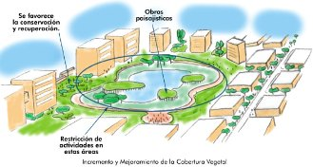
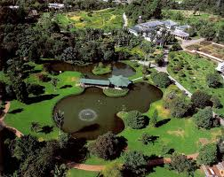
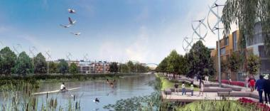
Ecourbanismo
Entornos humanos sostenibles
ECOURBANISMO
Es una nueva disciplina que articula las múltiples y complejas variables que intervienen en una aproximación sistémica al diseño urbano que supera la compartimentación clásica del urbanismo convencional (Ruano, 2000)

Slide 9
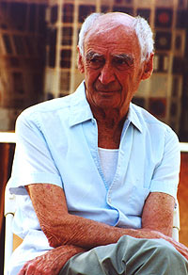
3. AUTORES
3.1. PAOLO SOLERI
Uno de los proyectos mas destacados de este arquitecto es Arcosanti, el cual es el prototipo de un pueblito para 5000 personas, diseñado por Soleri, basado en su concepto de Arcologia que significa arquitectura coherente con la ecología, la Arcologia evoca ciudades especialmente diseñada para la interacción y accesibilidad asociadas con el ambiente urbano, minimizando el uso de energía y procurando en lo máximo mantener el ambiente natural intacto.

Slide 10
3.2. MIGUEL RUANO
Arquitecto y urbanista especializado en proyectos a gran escala . Su área de trabajo incluye temas de sostenibilidad así como el impacto de las nuevas tecnologías en los hábitats humanos. Su trabajo y practica docente se ha desarrollado en España y Estados Unidos. Entre sus libros mas destacados se encuentra : “Ecourbanismo, entornos humanos sostenibles”

Slide 11
4. Ecourbanismo
Entornos humanos sostenibles

Slide 12
Ecourbanismo
Entornos humanos sostenibles
4.1. ANTECEDENTES
Se dice que las pequeñas villas europeas o las aldeas prehistóricas fueron sostenibles, sin embargo, eso se debía a su tamaño, mas que a su comportamiento; el cual no era sostenible, ya que se extraían los recursos del entorno y se tiraban los desperdicios sin control alguno.

Slide 13
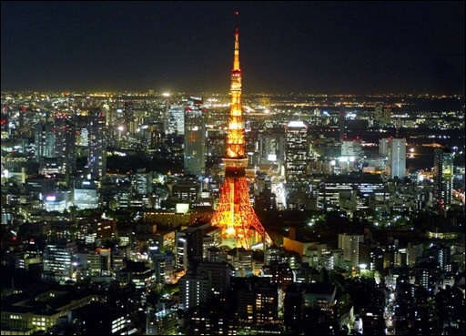
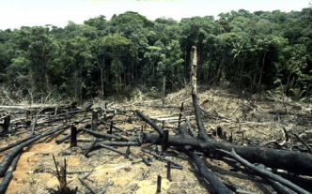
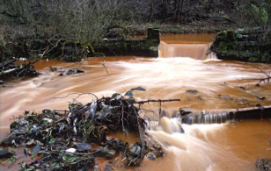
Ecourbanismo
Entornos humanos sostenibles
4.1. ANTECEDENTES
El modelo urbano que se creo hace mas de 7000 años ha alcanzado su mayor esplendor, desafortunadamente, este mismo éxito, es hoy en día una de las principales causas de deterioro del medioambiente. Por esta razón se debería empezar a replantear el funcionamiento de estos focos de contaminación.

Slide 14
Ecourbanismo
Entornos humanos sostenibles
4.2. UN POCO DE HISTORIA
Los primeros indicios por preocuparse de la relación entre entornos natural y artificial, aparecen con Vitruvio; (emplazamiento, orientación e iluminación). Un planteamiento centrado en el hombre.

Slide 15
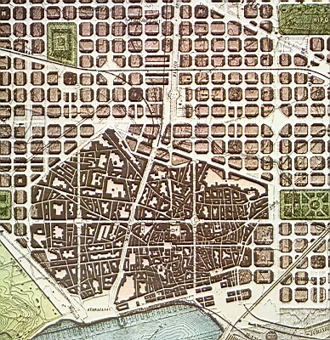
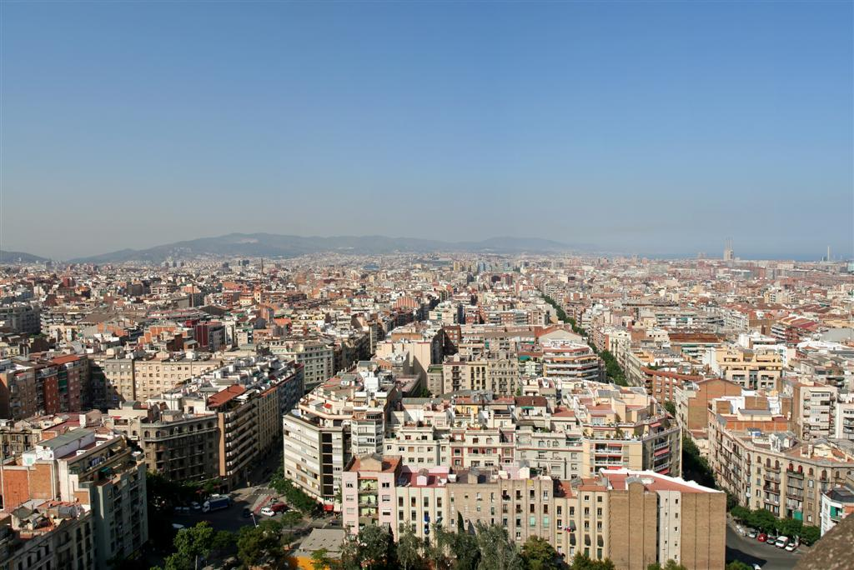
Ecourbanismo
Entornos humanos sostenibles
4.2. UN POCO DE HISTORIA
En el siglo XIX debido a la insalubridad de las ciudades se empieza a pensar en una tendencia verde e higienista, pero se seguía utilizando la naturaleza como un bien de apropiación por parte del hombre.
PLAN DE REFORMA Y ENSANCHE DE BARCELONA, CERDÁ

Slide 16
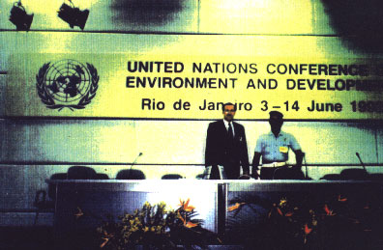
Ecourbanismo
Entornos humanos sostenibles
4.2 UN POCO DE HISTORIA
Solo hasta 1992 se reúnen los lideres de 172 países en rio de janeiro en la primera cumbre sobre el medioambiente y en la cual surge el termino sostenibilidad.

Slide 17
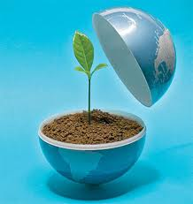
Ecourbanismo
Entornos humanos sostenibles
4.3. EL MARCO PARA LA SOSTENIBILIDAD
Hace muy poco tiempo la ecología y la tecnología dejaron de enfrentarse para empezar a complementarse, hoy en día las estrategias para lograr un desarrollo sostenible integra necesariamente ambos campos.

Slide 18
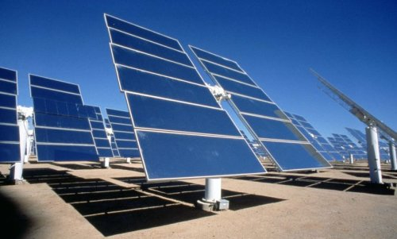
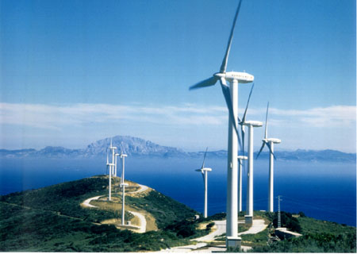
Ecourbanismo
Entornos humanos sostenibles
4.3. EL MARCO PARA LA SOSTENIBILIDAD
Las ciudades empiezan a ser consideradas complejos ecosistemas artificiales para satisfacer las necesidades del hombre , pero también para generar un biotopo para otras especies.
Se empieza a utilizar técnicas como el reciclaje y el adecuado aprovechamiento de energías renovables y el avance de la tecnología.

Slide 19
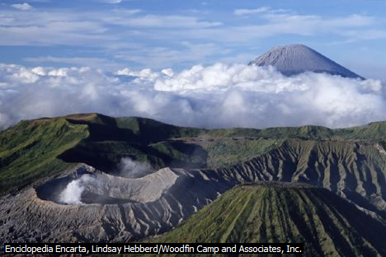
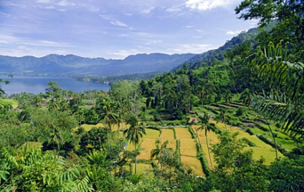
Ecourbanismo
Entornos humanos sostenibles
4.4. ¿Que es la sostenibilidad?
El concepto de desarrollo sostenible en su definición original dice: “satisface las necesidades dela generación actual sin comprometer la capacidad de las generaciones futuras para satisfacer las suyas propias.” pero ¿como se definen esas necesidades? ¿Quiénes definen esas necesidades?

Slide 20
Ecourbanismo
Entornos humanos sostenibles
4.5. EJEMPLOS SELECCIONADOS
4.5.1. MOVILIDAD
Los coches y el planteamiento urbano basado en el vehículo privado son responsables de muchos de los males urbanos. Los coches se han apropiado del ámbito publico, despojando a los espacios abiertos de la escala humana y deshumanizando comunidades enteras. Entre las estrategias de planeamiento sensible al problema del transporte se incluyen: los tejidos urbanos compactos con variadas mezclas de usos, densidades altas etc.(Ruano, 2000)

Slide 21
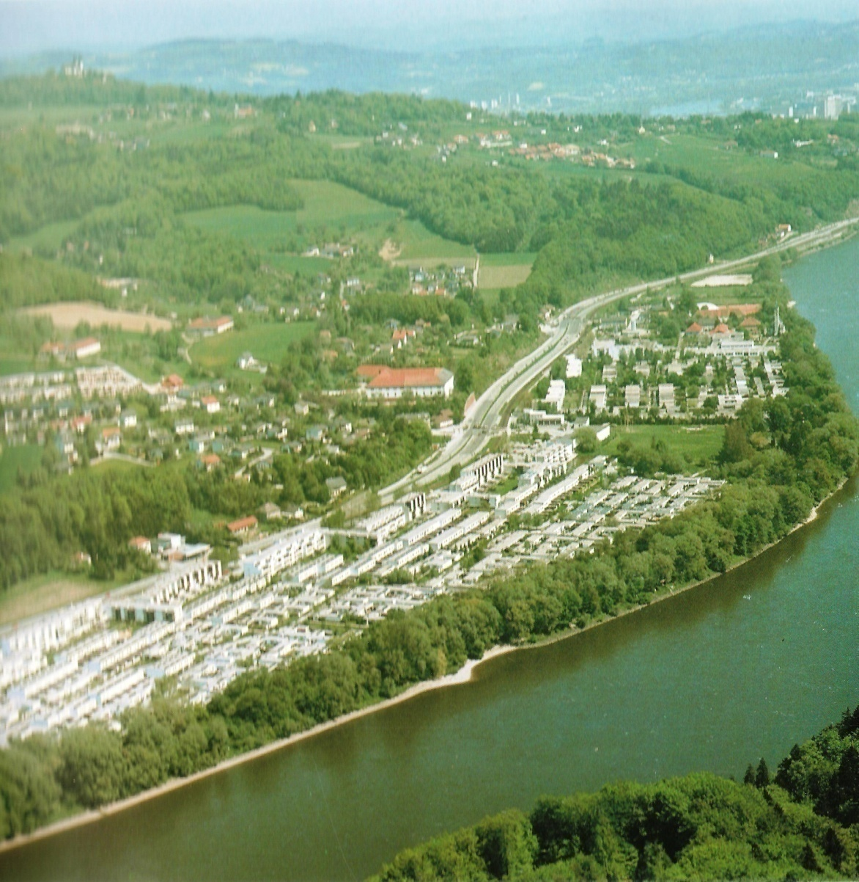
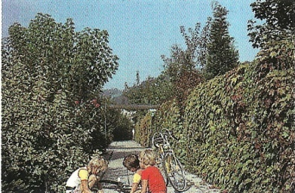
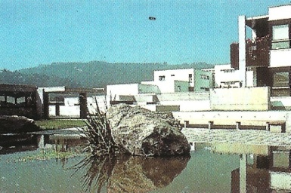
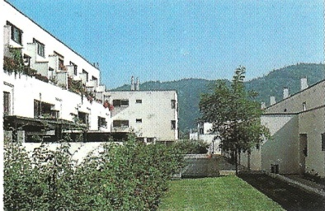
Ecourbanismo
Entornos humanos sostenibles
4.5.1. MOVILIDAD
CIUDAD JARDÍN DE PUCHENAU
Los principios rectores del proyecto son la calidad de vida , protección de los recursos energéticos y la importancia del transporte publico y transporte peatonal y espacio publico.

Slide 22
Ecourbanismo
Entornos humanos sostenibles
4.5.2. PARTICIPACION
La participación es un conjunto de técnicas ideadas para garantizar que los hábitats humanos satisfagan las necesidades de sus habitantes, esa participación se da desde el momento en que se busca la información sobre la percepción de los problemas y necesidades a solventar, hasta el momento de la aprobación de los proyectos.

Slide 23
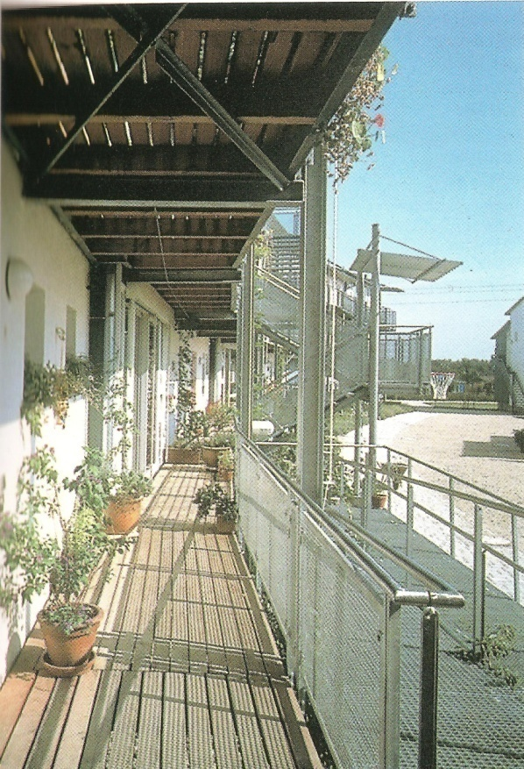
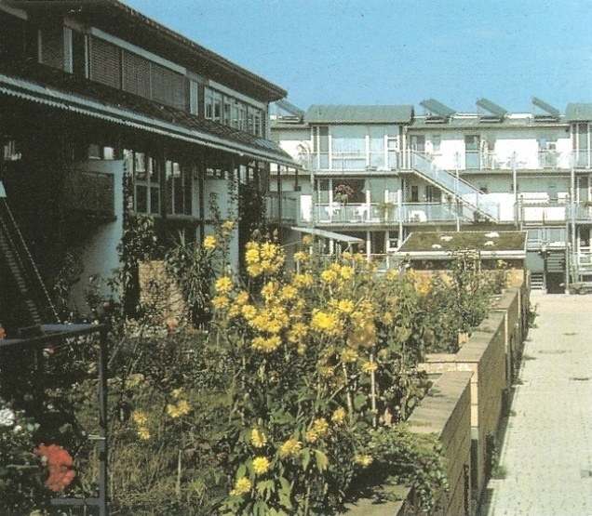
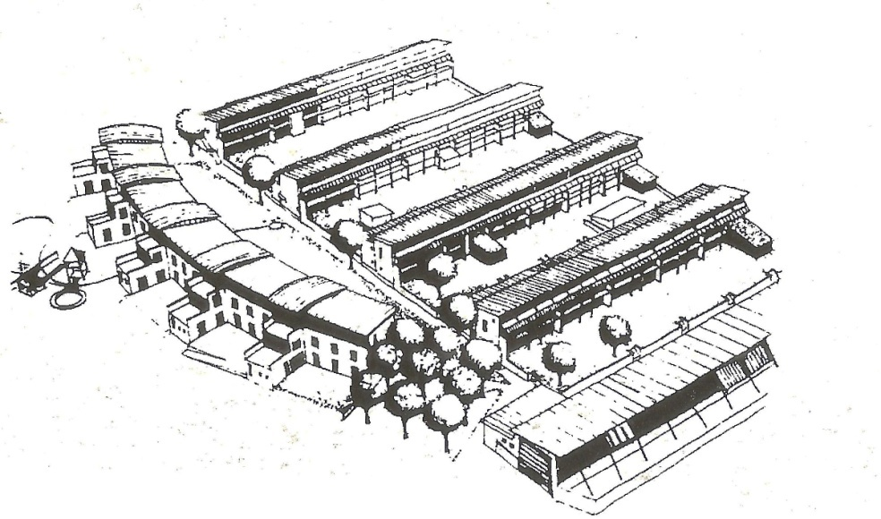
Ecourbanismo
Entornos humanos sostenibles
4.5.2. PARTICIPACION
URBANIZACIÓN ECOLÓGICA GEROLGSÄCKER
La urbanización se construye a partir de la iniciativa de sus habitantes y el deseo de construir una urbanización ecológica, la comunidad se convirtió en un solo usuerio.las unidades residenciales cuentan con invernaderos anexos, se utilizan materiales que ayuden a conservar el calor, y elementos como paneles solares y recolectores de aguas lluvias para riego y baños.

Slide 24
Ecourbanismo
Entornos humanos sostenibles
4.5.3. COMUNIDAD
Los lazos sociales son probablemente el bien mas valioso que tienen las sociedades humanas, y sin duda, son cruciales para nuestra supervivencia como especie. Sin embargo, muchos asentamientos humanos, aunque hayan sido diseñados, construidos y habitados por seres humanos, no consiguen proporcionar un entorno adecuado para la interacción social y la vida comunitaria.

Slide 25
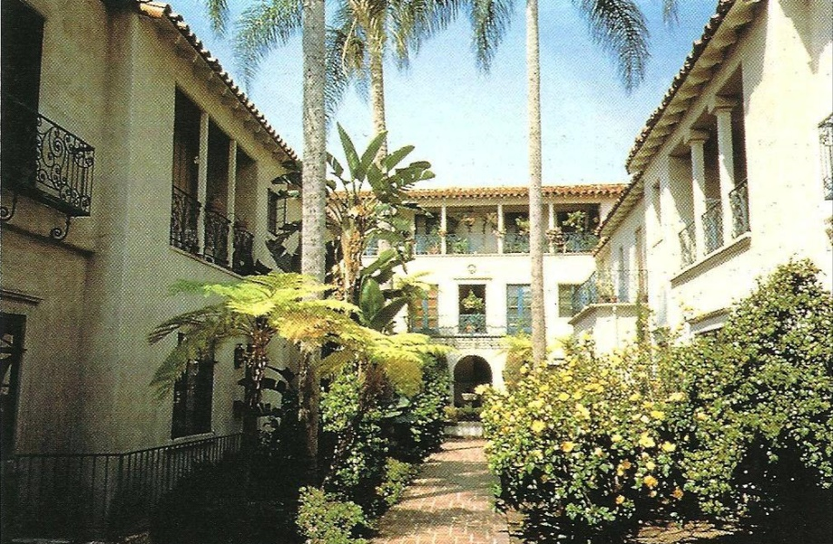
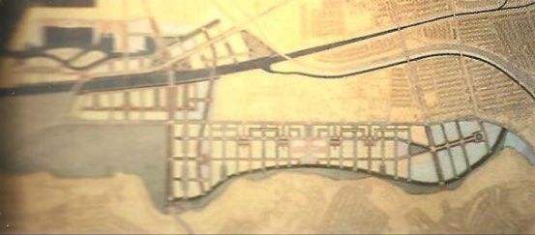
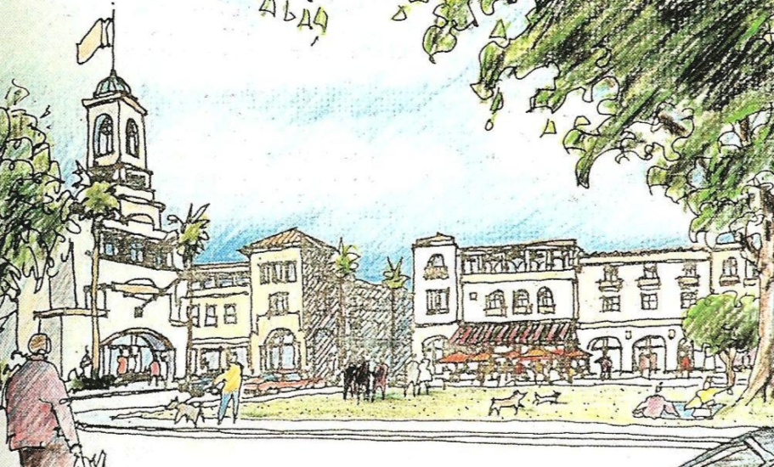
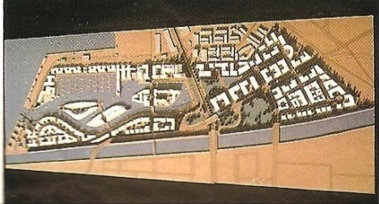
Ecourbanismo
Entornos humanos sostenibles
4.5.3. COMUNIDAD
NUEVA CIUDAD DE PLAYA VISTA
Esta urbanización se concibe bajo tres conceptos primordiales: urbanización de uso mixto, predomino de lo peatonal y un alto grado de sensibilidad ecológica. El proyecto cuenta con una gran variedad de usos y todos estas interconectados a través d e senderos peatonales.

Slide 26
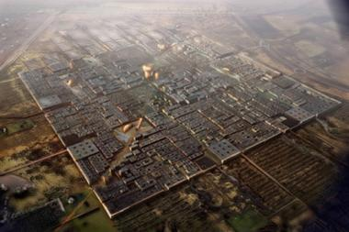
Ecourbanismo
Entornos humanos sostenibles
4.5.4. OTROS REFERENTES
CIUDAD MASDAR
Se ha pensado para aplacar las duras condiciones climatológicas de la zona: Los edificios, de no más de cinco plantas, se apiñarán en un entramado de calles estrechas y sombreadas y unas torres de viento harán de aire acondicionado natural, recogiendo las corrientes frías del desierto y expulsando de la ciudad el aire caliente.
La ciudad estará libre de dióxido de carbono y de residuos, y se abastecerá únicamente de energías renovables, Los coches tampoco se verán en Masdar, diseñada para un uso peatonal y para el desplazamiento en trenes ligeros accesibles a menos de 200 metros desde cualquier punto de la ciudad.

Slide 27
Ecourbanismo
Entornos humanos sostenibles
4.6. EL CAMINO HACIA LA SOSTENIBILIDAD
La sostenibilidad solo será factible si, entre otras cosas, se consigue crear conciencia entre la gente sobre las implicaciones negativas que tienen ciertos modos de vida.
Los seres humanos, tanto individual como colectivamente, debemos pensar que la salud de la tierra es en realidad una tarea común y compartida.

Slide 28
Ecourbanismo
Entornos humanos sostenibles
4.7. ¿QUE PODEMOS HACER LOS ARQUITECTOS Y URBANISTAS?
Es necesario decir que la ciudad la hacemos todos y es por tal motivo responsabilidad de cada uno de los ciudadanos, pero los arquitectos y urbanistas así como otros profesionales debemos:
“1. Ser consientes de la gravedad del problema.
2. Adquirir los conocimientos necesarios para empezar a cambiar las cosas.
3. Practicar lo que predicamos como seres humanos individuales…” (Ruano, 2000)

Slide 29
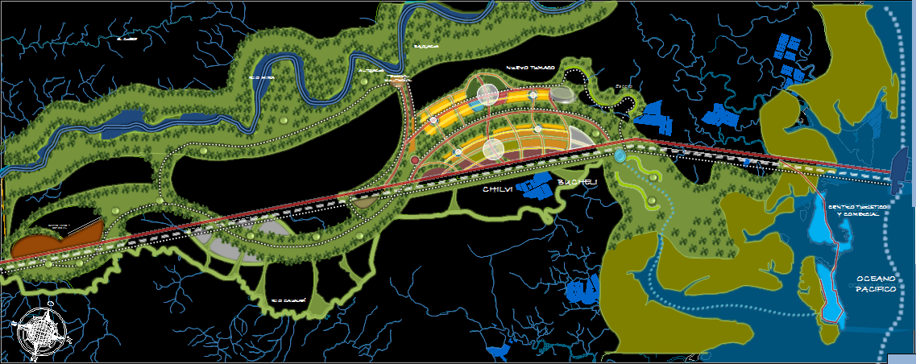
Ecourbanismo
Entornos humanos sostenibles
5. TUMACO, UNA PROPUESTA DE ECOURBANISMO
En la propuesta urbana que se ha planteado para el municipio de Tumaco se busca generar una ciudad en la que sea el medioambiente el eje central de la vida urbana en donde el vehículo pasa a un segundo plano, en donde el medioambiente se convierte en el eje integrador de los diferentes componentes urbanos y una ciudad en la que la que el hombre y su entorno se vean como un solo elemento que forma parte de este planeta.

Slide 30
Ecourbanismo
Entornos humanos sostenibles
5. TUMACO, UNA PROPUESTA DE ECOURBANISMO
El medioambiente se convierte en el eje y pilar de la propuesta urbana en todas sus escalas, esto se puede evidenciar en elementos de gran importancia como el eje de integración ambiental y conexión intermodal, el cual sirve de borde urbano y de interrelación entre equipamientos de gran importancia como el terminal intermodal, la estación ferroviaria y el centro cultural.

Slide 31
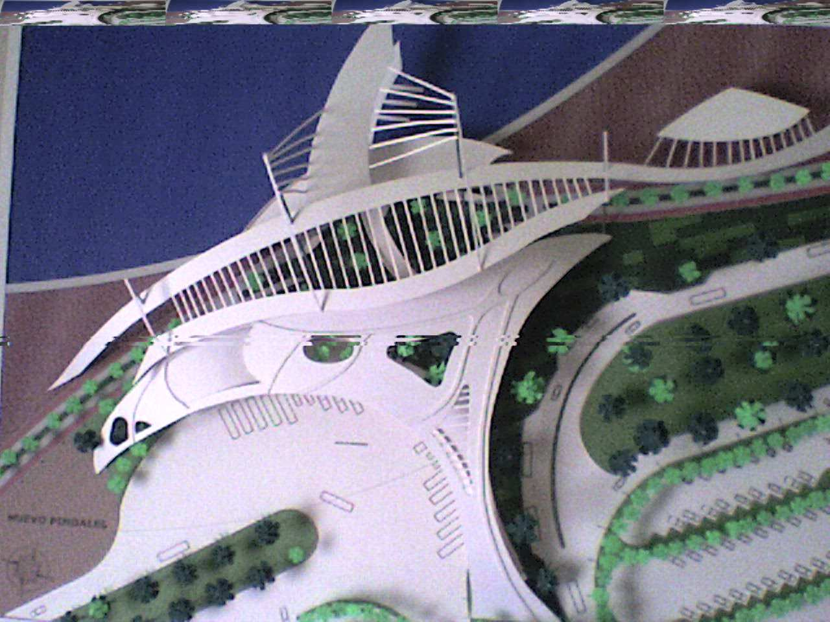
Ecourbanismo
Entornos humanos sostenibles
5. TUMACO, UNA PROPUESTA DE ECOURBANISMO
La propuesta para el terminal intermodal de Tumaco, contempla un alto componente ambiental así como también de espacio publico, estos dos elementos se ven reflejados en la propuesta físico espacial y volumétrica del proyecto.

Slide 32
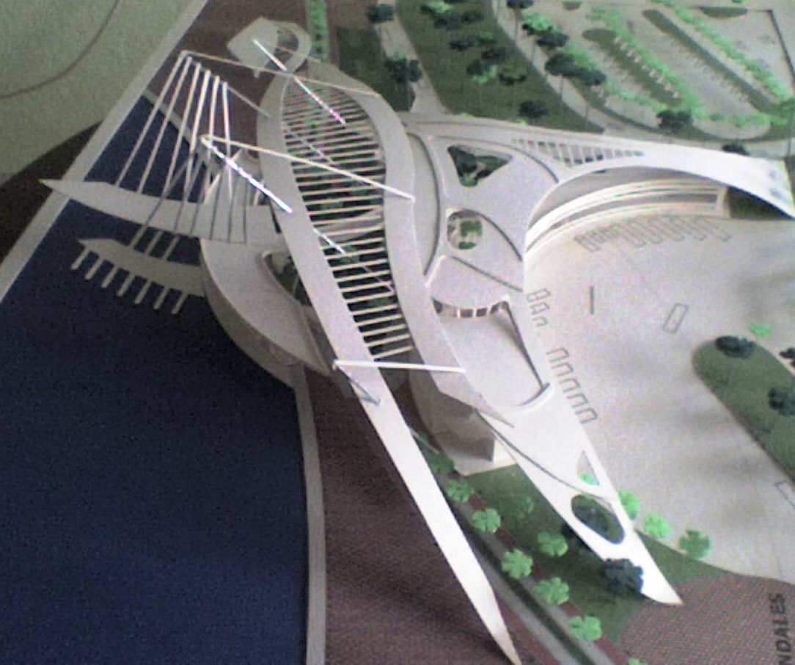
Ecourbanismo
Entornos humanos sostenibles
5. TUMACO, UNA PROPUESTA DE ECOURBANISMO
La espacialidad del terminal se rige por el eje de transporte alternativo y el eje de conexión ambiental; así como también por la inclusión en los espacios internos y externos del proyecto de elementos ambientales.

Slide 33
Ecourbanismo
Entornos humanos sostenibles
6. Conclusiones
El Ecourbanismo mas allá de ser un concepto, debe convertirse en una estrategia y en una herramienta para la proyección de nuestras ciudades, se debería empezar a hacer conciencia y a planificar nuestros ecosistemas artificiales bajo criterios de sustentabilidad.
El recorrido por algunos proyectos presentados en el libro al que se ha hecho referencia en este trabajo, muestra que no es tan difícil pensar en nuevas formas de ver la vida en comunidad dentro de un entorno edificado como son las ciudades, el punto es que no se debería pensar en proyectos puntuales de unos cuantos, sino, en verdaderos procesos de cambio y transformación de la vida del hombre en la ciudad y en el mundo.
Desde nuestras ciudades y desde nuestros municipios que tiene tanto potencial medioambiental, se debería empezar a aplicar un concepto clave como el Ecourbanismo, como una herramienta que ayude a proteger nuestro entorno y nuestra mayor riqueza.

Slide 34
Ecourbanismo
Entornos humanos sostenibles
7. BIBLIOGRAFÍA
Primera cumbre mundial del medio ambiente, realizada en Río de Janeiro en 1.992
http:/www.blogger.com/soleri
ARÉVALO LAZO, Tania (2000). BIOGRAFÍA: Miguel Ruano
RUANO, Miguel (2000). Ecourbanismo entornos humanos sostenibles
SOLERI, Paolo. Arcologia, Arcosanti
Departamento Técnico Administrativo del Medio Ambiente, (DAMA) México.
http:/www.fosterandpartners.com

